Slide 1
Муниципальное дошкольное автономное образовательное учреждение «Детский сад комбинированного вида №60»
муниципального образования Красноармейский район
ОТЧЁТ
о реализации проекта
краевой инновационной площадки (КИП-2020)
(Первый этап 2021)
Тема инновационного проекта:
«Инфографика как средство социализации и индивидуализации развития детей с ОНР»
Авторы проекта:
Коник Наталья Анатольевна, заведующий;
Сысоенко Ирина Сергеевна, старший воспитатель;
Салькова Ирина Викторовна старший воспитатель;
Кибальниченко Анна Николаевна, учитель-логопед.

Slide 2
Цель внедрения инновационного проекта
разработка, апробация и внедрение в практику детского сада специальной образовательной модели оказания комплексной помощи детям дошкольного возраста с общим недоразвитием речи, способствующей их позитивной социализации и индивидуализации посредством применения инфографики.
Задачи внедрения инновационного проекта
Разработка нормативно-правовой базы и методического обеспечения по инновационной деятельности
Внедрение модели оказания комплексной помощи детям дошкольного возраста с общим недоразвитием речи, в целях их социализации и индивидуализации посредством применения инфографики
Проведение входной диагностики по изучению уровня развития речи и социализации личности дошкольника
Создание партнерских союзов с образовательными организациями муниципалитета и края с целью расширения методических сетей в вопросах профессионального развития педагогических работников

Slide 3
Инновационность проекта:
систематизация и обобщение научных представлений о возможностях использования инфографики как метода развития речи, социализации и индивидуализации детей с ОНР;
разработка модели, систематизация научно, программно и методического обеспечения деятельности ДОУ, обеспечивающей внедрение инфографики в практику работы детского сада.

Slide 4
Результативность инновационной деятельности КИП
Разработаны нормативно-правовые внутренние локальные акты, регулирующие реализацию Проекта.
Реализована первичная диагностика мониторинга эффективности инновационной деятельности.
Подобран диагностический инструментарий, определяющий степень когнитивного, эмоционально-оценочного и поведенческого компонентов социализации и индивидуализации у детей с ОНР.
С педагогами проведены мероприятия по реализации инновационной деятельности «Инфографика как средство социализации и индивидуализации развития детей с ОНР».

Slide 5
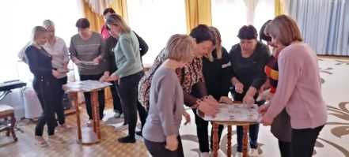
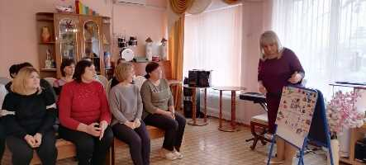
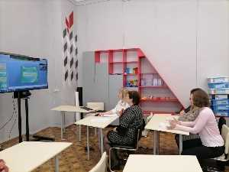
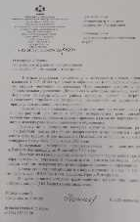
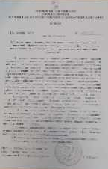
Мероприятия по реализации инновационной деятельности
Мастер - класс по теме «Инфографика как прием визуализации данных»
Конкурс плакатов по инфографике
Районный семинар для педагогов дошкольных образовательных учреждений по теме «Инфографика как средство социализации и индивидуализации развития детей с тяжелыми нарушениями речи (ОНР)»
Краевой конкурс «Лучшая методическая разработка с инфографикой для детей с общим недоразвитием речи»

Slide 6
Продукты инновационной деятельности
Методическое пособие «Развитие речи и социализация детей с ОНР средствами инфографики: от теории к практике»
Сборник «Лучшая методическая разработка с инфографикой для детей с общим недоразвитием речи»

Slide 7
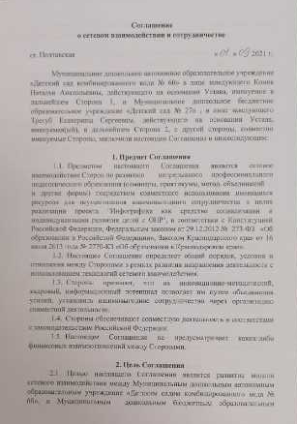
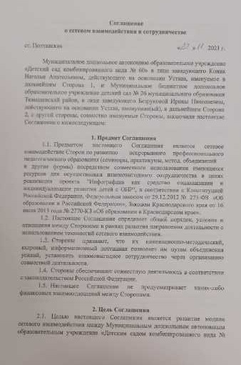
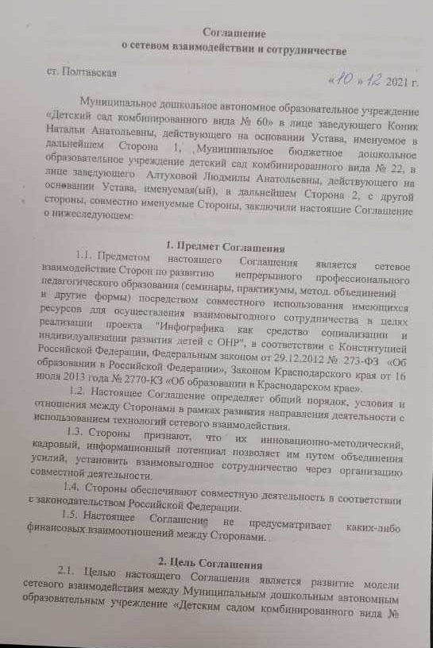
Сетевое взаимодействие
МДАОУ
«Детский сад комбинированного вида № 60»
Красноармейский район -5
Усть - Лабинский район -1
Тимашевский район -2
Новопокровский район -1
Туапсинский район -1

Slide 8
Распространение накопленного опыта реализации проекта КИП
Выступления на вебинарах
Участие в Международной научно-практической конференции «Современные ценности дошкольного детства: мировой и отечественный опыт» по теме: «Визуальный контент – инфографика в развитии речи детей дошкольного возраста с общим недоразвитием речи»
Представление опыта на краевом уровне в форме выступления на методическом семинаре«Обобщение педагогического опыта работников ДОО в контексте ФГОС»по теме: «Использование инфографики в экологическом воспитании в ДОУ» - филиала ФГБОУ ВПО «Кубанский государственный университет» в г. Славянске – на Кубани
Участие в международной онлайн - конференции «Школа в фокусе. Фокусы для школы». Проведение мастер-класса «Инфографика: инновационный аспект в дошкольном образовании»
Представление опыта на краевом уровне в форме выступления на методическом семинаре«Обобщение педагогического опыта работников ДОО в контексте ФГОС» по теме: «Использование технологии инфографика в процессе приобщения детей к народно – прикладному искусству в ДОУ» - филиала ФГБОУ ВПО «Кубанский государственный университет» в г. Славянске – на Кубани

Slide 9
Распространение накопленного опыта реализации проекта КИП
Публикации
Статья «Организация коррекционной работы с детьми с ОВЗ средствами инфографики».
Сборник по итогам Международной научно- практической конференции «Инновационные психологические и педагогические технологии как механизм повышения качества образования» 1 февраля 2020, г. Воронеж, - Уфа : Аэтерна,2020-189с.
Статья «Инфографика как образовательная технология визуализации информации».
Научно-образовательный журнал «Образовательный альманах» №5 (43) 2021 Свидетельство о регистрации СМИ:ПИ №ТУ 66-01675 от 22.06.2017г. ь УДК 37/ББК 74/023
Статья «Использование дидактических приемов инфографики для успешной социализации и индивидуализации детей с ОВЗ».
Всероссийский сборник практико-ориентированных материалов «Дошкольное и начальное образование – современные методики и технологии обучения и воспитания» февраль 2021г. Старый Оскал: ООО «Ассистент плюс», 2021.-170 с. ISBN 978-5-6046151-0-2 ББК 74.1 Д 71
Статья «Визуальная контент – инфографика в развитии речи детей дошкольного возраста с общим недоразвитием речи».
Материалы международной научно-практической конференции «Современные ценности дошкольного детства: мировой и отечественный опыт», 25-31 марта 2021 г. – Краснодар: НЧОУ ДПО «Учебный центр « Персонал – Ресурс», 2021. – 289 с. УДК 373.2 ББК 74.100 Р 31

Slide 10
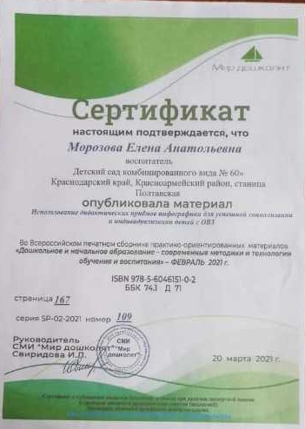
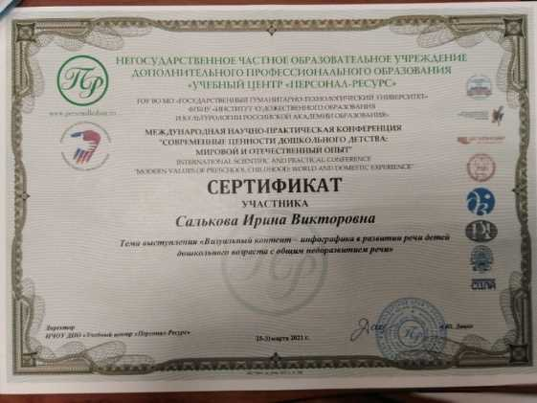
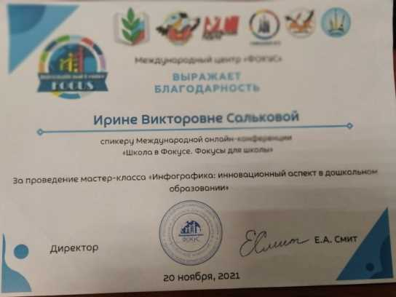
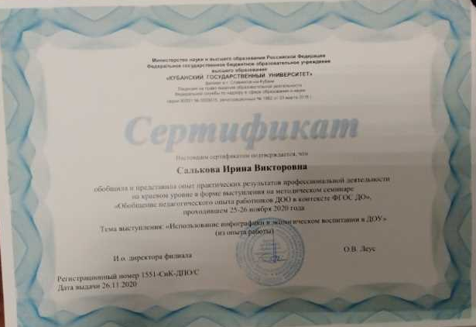
Распространение накопленного опыта реализации проекта КИП

Slide 11
Перспективы развития инновации на 2022 год
Внедрение модульной системы использования инфографики как средство социализации и индивидуализации развития детей с ОНР
Развитие эффективного сетевого взаимодействия с социальными партнерами дошкольных учреждений в процессе реализации проекта.
Разработка новых продуктов инновационной деятельности

Slide 12
СПАСИБО ЗА ВНИМАНИЕ
Рады сотрудничеству!
Наш адрес: 353800, Краснодарский край, Красноармейский район ст.Полтавская, улица Красная 90-а Телефон: 8-861-65-3-10-08
E-mail: mdsk60@mail.ru
https://дс60полтавская.рф/item/765374#/

